Slide 1
SEGURIDAD INVERSIONES

Slide 2
SEGURIDAD INVERSIONES
¿Es posible alcanzar el desarrollo sin seguridad?
No
Seguridad, liviana para no ser una carga al conjunto de la sociedad y lo suficientemente pesada para que todos vivamos en un espacio seguro sin sentirnos oprimidos.

Slide 3
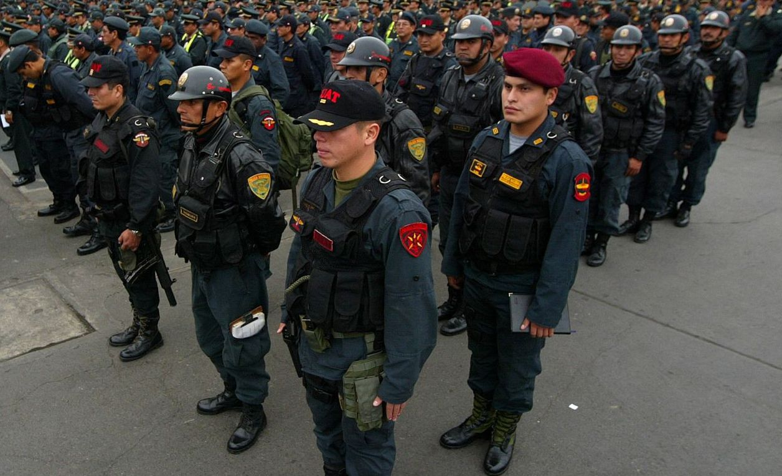
SEGURIDAD INVERSIONES
La Seguridad genera:
Estabilidad
Confianza
Motivación para invertir
Bienestar
Progreso
Desarrollo

Slide 4
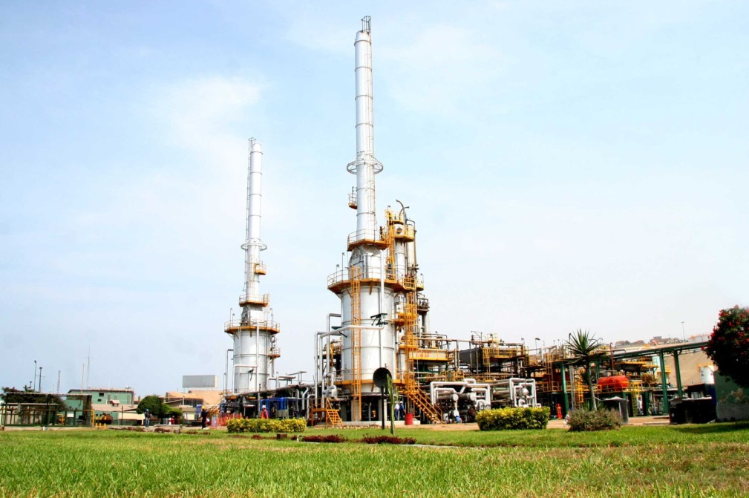
SEGURIDAD INVERSIONES
Perú de 1970 y 1980
Las inversiones disminuían, sean por errores de política económica, por problemas sociales agudizados por la crisis, por la ineficiencia del Estado para enfrentar el fenómeno subversivo

Slide 5
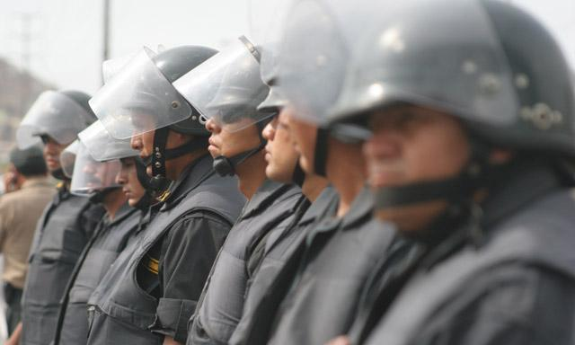
SEGURIDAD INVERSIONES
Perú 1990,
¿qué reclamaba la ciudadanía por entonces?
Seguridad, que el fruto de nuestro trabajo no sea puesto en riesgo por las condiciones de inseguridad en la que nos encontrábamos.

Slide 6
SEGURIDAD INVERSIONES
Perú 1990.
El país reclama que el Estado cumpla con su función primigenia, brindar seguridad a cambio de nuestros tributos.
Como quien dice, “confíen en nosotros, dennos la libertad y seguridad suficiente para crecer y el Estado también saldrá fortalecido.”

Slide 7
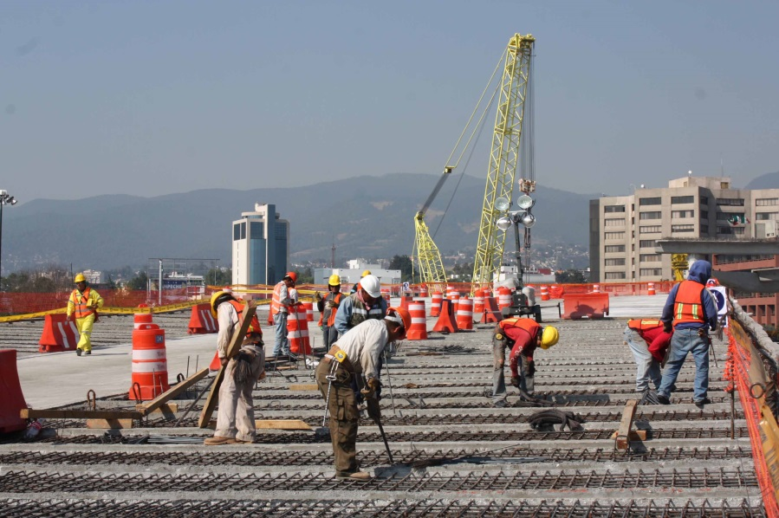
SEGURIDAD INVERSIONES
No es gratuito que cuando aumenta la seguridad, ergo la derrota del terrorismo como amenaza a la vigencia del Estado Nacional, las inversiones locales y extrajeras se incrementaron de manera sostenida.

Slide 8
SEGURIDAD INVERSIONES
Perú 1990,
Pasamos del “Sálvese quien pueda”
A una visión macro de inteligencia para brindar seguridad.
Al margen de los personajes oscuros, la Seguridad es indispensable y siempre ha estado presente en toda sociedad.

Slide 9
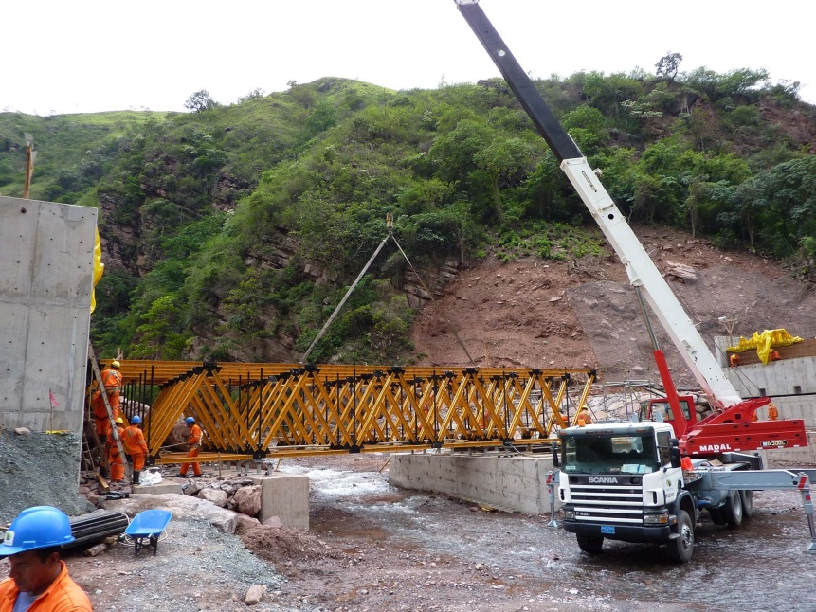
SEGURIDAD INVERSIONES
La seguridad en función a la geopolítica indica la ruta más eficiente para fortalecer el Estado. La geopolítica es la toma de decisiones en función a la geografía que se administra (recurso humano y recursos naturales).

Slide 10
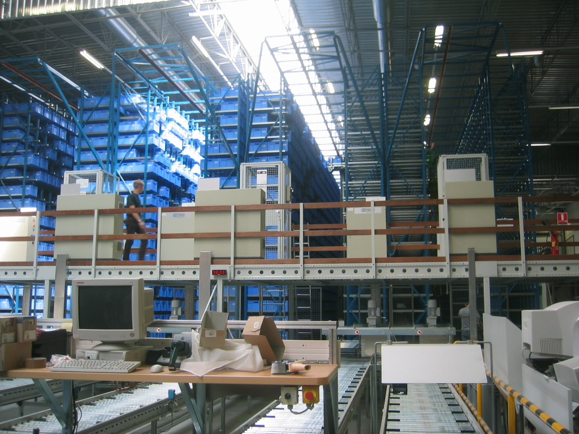
SEGURIDAD INVERSIONES
La reforma económica de los 90 multiplicó el producto bruto interno en más de cuatro veces. Y, en consecuencia, los recursos disponibles para la seguridad también.

Slide 11
SEGURIDAD INVERSIONES
La inversión extranjera directa se orientó principalmente a la industria extractiva y de generación de energía –indispensable para el desarrollo de la primera–.

Slide 12
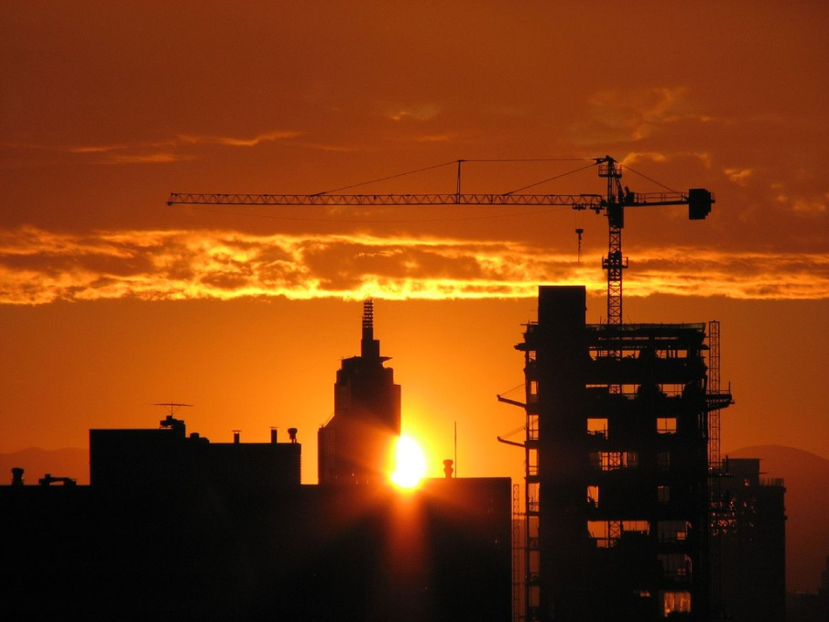
SEGURIDAD INVERSIONES
Luego vinieron las concesiones en obras de infraestructura y la economía se dinamizó aún más, se generó más empleo y de mejor calidad; el bienestar se incrementó y se redujo la pobreza de 58.7% a 25.8% (entre 2004 y 2012).

Slide 13
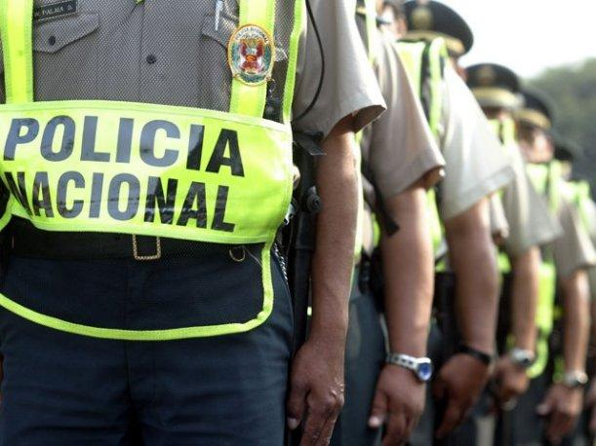
SEGURIDAD INVERSIONES
Sin embargo, la Inseguridad Ciudadana que es un hecho real -más allá de lo que opinó un ex ministro-, sí está fallando.
El combate a la delincuencia común y el control del orden interno.

Slide 14
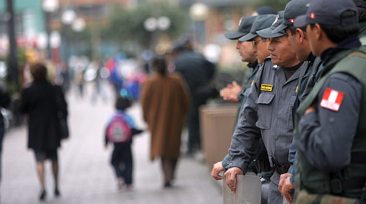
SEGURIDAD INVERSIONES
La criminalidad ha incrementado su accionar y la percepción de inseguridad ha hecho que la ciudadanía la ubique como uno de los problemas que debe concitar el mayor interés de las autoridades.

Slide 15
SEGURIDAD INVERSIONES
La criminalidad, según el INEI se habría incrementado e 5veces desde el año 2000.
Si crece la economía el país se vuelve atractivo inclusive para s bandas organizadas de otros países. El sicariato en el Perú no era una actividad delictiva relevante hasta hace pocos años atrás.

Slide 16
SEGURIDAD INVERSIONES
El incremento de la criminalidad también responde a la permisividad del Estado. Sin sanción, el mensaje al conjunto de la sociedad es “delinque, porque las posibilidades de recibir una condena son mínimas”.

Slide 17
SEGURIDAD INVERSIONES
Peor aún cuando la corrupción ha penetrado algunas instancias el Estado.
¿Qué hacer?
Es un tema de represión a la criminalidad, también

Slide 18
SEGURIDAD INVERSIONES
La represión a la criminalidad implica un riesgo de cometer errores, sí, efectivamente, pero el mayor riesgo es dejar a la sociedad desguarnecida donde cada quien compre un arma y decida “hacer justicia” por sí mismo.

Slide 19
SEGURIDAD INVERSIONES
Lo que está sucediendo en Cajamarca, donde un grupo privado denominado “ronda urbana” decide “administrar justicia y aplicar sanciones” al margen del Estado es producto de la ineficiencia en proveer seguridad pero también de la ausencia de Estado Nacional.

Slide 20
SEGURIDAD INVERSIONES
A la fecha, no conozco de ningún grupo privado autodenominado “sociedad civil” que se hay pronunciado en contra de la “ronda urbana”. Tengamos presente que la misma ronda se pone el desarrollo del proyecto Conga, una de las mayores inversiones mineras del país.

Slide 21
SEGURIDAD INVERSIONES
Hay que respetar los DDHH, pero no se puede privilegiar al delincuente con posiciones denominadas “garantistas” en las que el delincuente termina gozando de más beneficios que los agraviados o que las fuerzas del orden.

Slide 22
SEGURIDAD INVERSIONES
El Estado debe garantizar los derechos de todos los ciudadanos, qué duda cabe, pero principalmente de quienes no se han alejado de una vida digna que hace posible la convivencia armónica y la misma proyección presente y futura del Estado.

Slide 23
SEGURIDAD INVERSIONES
En el país, las inversiones se detienen por hechos delictivos, como las invasiones de áreas concesionadas, las tomas de carreteras que impiden el libre tránsito, las extorsiones etc.

Slide 24
SEGURIDAD INVERSIONES
El mayor desafío del Estado es el narcotráfico y la extracción ilegal de minerales, pues emplean la corrupción para garantizar su ilegal acción y los volúmenes de dinero de que dispone resultan tentadores para algunos.

Slide 25
SEGURIDAD INVERSIONES
¿Es que no hay nada que hacer?
Si otros países lo lograron porqué no podríamos hacerlo nosotros.
Hay que generar voluntad política.

Slide 26
SEGURIDAD INVERSIONES
¡MUCHAS GRACIAS!

